Slide 1



QTP基础
参加: 测试同事
主讲: 周容

Slide 2
一、QTP介绍
主目录Menu
二、VBS基本知识
三、QTP基础知识
四、常见问题总结

Slide 3
1. QTP是Quick Test Professional的简称，是一种自动测试工具。使用QTP的目的是想用它来执行重复的自动化测试。它提供符合所有主要应用软件环境的功能测试和回归测试的自动化。 2.QTP是一个侧重于功能的回归自动化测试工具；提供了很多插件，如：.NET的，Java的，SAP的，Terminal Emulator的等等，分别用于各自类型的产品测试。默认提供Web，ActiveX和VB。 3. QTP从QTP12版本开始更名为UFT12（HP Unified Functional Testing）。 4. QTP支持的脚本语言是VBScript。 5.QTP的编辑器支持两种视图：Keyword模式和Expert模式。 6.QTP进行功能测试的测试流程 [制定测试计划]——>[创建测试脚本]——>[增强测试脚本功能]——>[运行测试]——>[分析测试结果] 7.QTP用对象库对对象进行管理，记录的对象和这些对象的属性都存储在对象存储库中。
QTP介绍

Slide 4
1. 定义变量： Dim i i=“23“ 2. 定义数组： Dim a a=array(”usrname1”,“usrname2”,“usrname3”,“usrname4”,“usrname5”) Dim b(5) b(0)=1 b(1)=1 b(2)=1 3.数组常用函数： UBound 函数：返回指定数组维数的最大可用下标。 Ubound(a) Split 函数：分隔字符串，返回一个基于 0 的一维数组，此数组包含指定数目的子字符串。 str="1,2,3,4" strarr=split(str,",") msgbox Ubound(strarr) Dim i for i=0 To ubound(strarr) msgbox strarr(i) Next
VBScript变量

Slide 5
1.子程序： 是一系列的语句，被封装在 Sub 和 End Sub 语句内。 可执行某些操作，但不会返回值。 可带有通过程序调用来向子程序传递参数。 如果没有，必须带有空的圆括号。 Sub mysub(argument1,argument2) some statements End Sub 2.函数程序 是一系列的语句，被封装在 Function 和 End Function 语句内 可执行某些操作，并会返回值 可带有通过程序调用来向其传递的参数。 如果没有参数，必须带有空的圆括号 () 通过向函数程序名赋值的方式，可使其返回值 Function myfunction(argument1,argument2) some statements End Function
VBScript程序

Slide 6
举例： 1. Sub mysub(a,b) a=a+1 msgbox a b=b+1 msgbox b End Sub Call mysub (3,4) ‘调用方式：Call mysub (3,4)或者mysub 3,4 2. Function myfunction(a,b) a=a+1 msgbox a b=b+1 msgbox b myfunction=a+b End Function sum=myfunction(1,2) msgbox sum
VBScript程序

Slide 7
1.for语句（输入for加空格即可出来格式）： For i = 1 To 5 Step 1 some statements Next 2.If语句（输入if加空格即可出来格式）： If 条件 Then some statements else some statements End If 3.Do……Loop 如果你不知道重复多少次，可以使用 Do...Loop 语句。 Do...Loop 语句重复执行某段代码直到条件是 true 或条件变成 true。 Dim i i=11 Do While i>10 msgbox 1 i=i-1 Loop msgbox 2
VBScript循环语句

Slide 8
操作Excel： Set ExcelApp=CreateObject(“Excel.Application”) ‘创建ExcelApp对象 Set ExcelWor=ExcelApp.Workbooks.Open (“C:\数据.xlsx”) ’打开excel文件工作簿，“G:\MM\桌面\数据.xlsx”为excel路径 Set ExcelShe=ExcelWor.Worksheets(“sheet1”).UsedRange ‘UsedRange表示Sheet1所使用单元格的范围，“数据”为sheet页签名 rowcount=ExcelShe.Rows.count ’计算使用的单元格行数 columncount=ExcelShe.Columns.count ‘计算使用的单元格的列数 msgbox ExcelShe.Cells(1,1) ’读 ExcelShe.Cells(2,1)=“xxx” ‘写 Set ExcelShe=Nothing ExcelWor.Close(True) ’关闭工作簿对象 ExcelApp.Quit 说明： 1）所有单引号后面的内容都被解释为注释。 2）在VBScript中对变量、方法、函数和对象的引用是不区分大小写的。 3） VBScript中不允许在申明变量的时候同时给变量赋值。 4） VBScript在定义时只有一种变量类型，称为 Variant，在实际使用中需要使用类型转换函数来将变量转换成相应的变量类型。 5）内建函数。参考文档： http://www.w3school.com.cn/vbscript/vbscript_ref_functions.asp
VBScript操作Excel对象

Slide 9
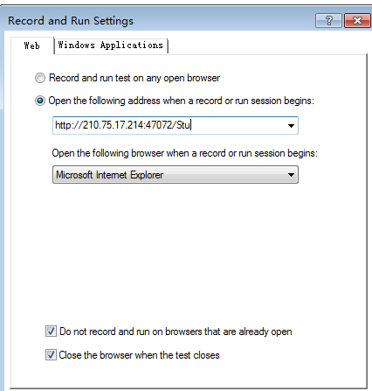
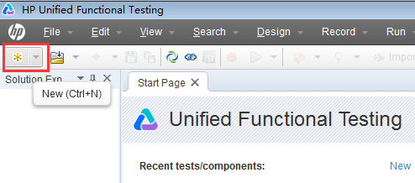

1.打开QTP后选择我们测试中使用的插件，如Web； 2.新建一个Test，选择type为GUI Test； 3.点选“Record—》Record”或点选工具列上的“Record”按钮，开启“Record and Run Settings”对 话窗口； 1）在“Web”页签，勾选“Open the following browser when a record or run session begins”在“Type”下拉列表中选择浏览器的类型；在“Address”中添加网站地址，在录制的时候，QuickTest会自动打开IE浏览器并连接到监控平台上。 2）在 “Windows Application” 标签页，如果选择“Record and run test on any open Windows-based application”单选按钮，则在录制过程中，QuickTest会记录你对所有的Windows程序所做的操作。如果选择“Record and run only on”单选按钮，则在录制过程中，QuickTest只会记录对那些添加到下面“Application details”列表框中的应用程序的操作（你可以通过“Add”、“Edit”、“Delete”按钮来编辑这个列表）。 4.选择好Record and Run Settings之后点击确定就开始录制了； 5.在打开的浏览器上操作要录制的步骤之后，点击停止录制；
QTP脚本录制

Slide 10
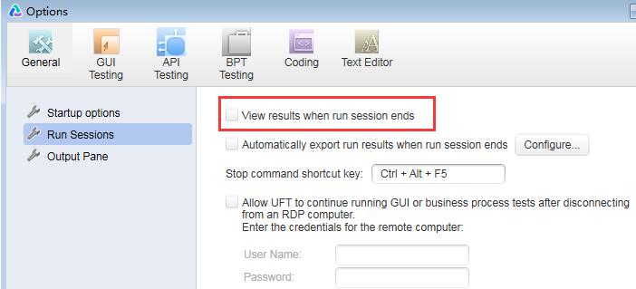

1.录制完脚本之后我们就可以查看脚本了，UFT12默认的视图方式为专家视图模式，我们可以点击切换到关键字视图模式； 在Keyword View中的每一个字段都有其意义： Item：以分层的形式显示所有操作到的组建 Operation：在组件上执行的动作 Value：执行动作是需要的参数，如“UserName“一栏设定的用户名 Documentation：自动产生用来描述此操作步骤的英文说明。 2.脚本录制完之后我们就可以运行脚本了，通过Run或者F5快捷键来运行脚本； 3.运行脚本后会弹出测试结果，如果没有弹出测试结果可以点击快捷菜单栏的result按钮显示结果；也可以通过设置让QTP在每次运行结束之后自动弹出测试结果；
QTP脚本查看与运行

Slide 11
1、UFT中的对象有两个概念，一个是测试对象，一个是运行时对象。 测试对象（Test Object，TO)：是UFT定义的一些类，用他们代表被测应用的各种对象。(对象库中的对象) 运行时对象（Runtime Object,RO）：是实际的被测应用对象，是测试执行过程中，TO用来关联的对象。（运行时识别的对象） 2、对象的属性 1)To属性：获取的是对象的属性，可以理解为静态的属性，在运行时的输入东西与它无关。 测试对象的属性是UFT为了识别在测试执行过程中的运行时对象而保留在对象库中的属性。GetToProperty/GetToProperties和SetToProperty则分别用于读取和修改To的属性值。 GetToProperty用于取得测试对象的某个属性的值， GetToProperties用于取得测试对象的所有属性的值， SetToProperty用于设置测试对象的某个属性的值。 2) Ro属性：是变的（用户名框输入不同的值，这个Ro属性取出来就是不一样） GetRoProperty方法用于取得运行时对象（实际对象）的某个属性的值。
QTP对象机制

Slide 12
1. QTP实现录制回放的原理： （1）录制测试脚本原理 A．获取被操作对象的属性信息Property B．使用唯一的对象名（逻辑名）在对象仓库中记录该对象 C．将对象的全部属性信息存放在对象仓库（Object Repository）中 D．标识关键属性信息（Description properties） E．在脚本中记录对象名称和相应的动作 （2）运行测试脚本原理 A．从脚本中获得对象名称（Item字段—控件） B．在对象仓库中找到该对象，并获取其关键属性 C．根据属性是否一致 D．根据脚本中录入的动作和取关键属性信息在被测程序中定位该对象比对关键值执行相应的操作（Operation字段和Values字段） 2.描述性编程的运行原理： 用描述性编程编写的测试脚本在运行时，QTP会使用测试脚本中给出的对象描述来匹配被测系统中的对象；如果匹配到了则识别成功，执行响应操作；如果没有匹配成功，则对象识别报错。
QTP对象机制

Slide 13
Web常用对象
序号 | Web对象 | 意思 | 推荐识别属性 | 方法
1 | Browser | 浏览器 | creationTime
2 | Page | 页面 | index
3 | Frame | 框架 | name
4 | WebTable | 表格 | name
5 | WebEdit | 编辑框 | name | Set
6 | WebButton | 按钮 | text | Click
7 | WebList | 网页下拉框 | name | Select
8 | Link | 链接 | Text | Click
9 | Image | 图片 | name
10 | WebCheckBox | 网页复选框 | name
11 | WebRadioGroup | 单选按钮组 | name | Select
12 | WebElement | 网页元素 | innertext/html tag

Slide 14
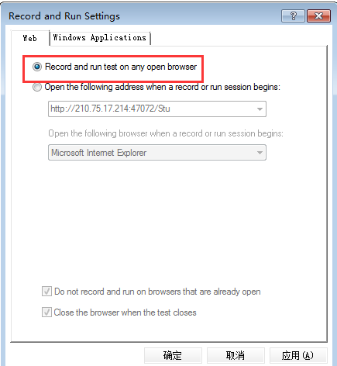
1. Object Spy：对象识别器，用来识别对象属性信息。 2. Object Repository：对象仓库，用来存放对象。 3.描述性编程语句格式：控件类型(“属性名:= 属性值”)。Eg：webbutton(“name:=确定”) 4.打开浏览器：SystemUtil.Run “IExplore.exe”, url。eg： SystemUtil.Run "IExplore.exe","http://210.75.17.214:47072/Stu" 5.在选用描述性编程方式时，要在Record and Run Settings界面选中Record and run test on any browser. 练习：用描述性编程的方式实现登录功能 练习地址： http://210.75.17.214:47072/Stu SystemUtil.closeprocessbyname("iexplore.exe") SystemUtil.Run "IExplore.exe","http://210.75.17.214:47072/Stu" Browser("name:=国泰安学院登录").Page("title:=国泰安学院登录").webedit("class:=login-inp name-inp").Set "admin" Browser("name:=国泰安学院登录").Page("title:=国泰安学院登录").webedit("class:=login-inp pass-inp").set "000000" Browser("name:=国泰安学院登录").Page("title:=国泰安学院登录").webbutton("html id:=btnLogin").Click
描述性编程

Slide 15
1.新增一个学生（录制与描述性编程） Browser("name:=新增学生信息").Page("title:=新增学生信息").webedit("html id:=StudentNo").set "0101010" Browser("name:=新增学生信息").Page("title:=新增学生信息").webedit("html id:=IDCardNo").set "430721199112151630" Browser("name:=新增学生信息").Page("title:=新增学生信息").webedit("html id:=Birthday").set "1991-12-15“ Browser("name:=新增学生信息").Page("title:=新增学生信息").webelement("html id:=Nation_input").click Browser("name:=新增学生信息").Page("title:=新增学生信息").webelement("html tag:=LI","innerhtml:=汉族").click Browser("name:=新增学生信息").Page("title:=新增学生信息").webelement("html id:=NativePlaceProvince_input").click Browser("name:=新增学生信息").Page("title:=新增学生信息").webelement("html id:=NativePlaceProvince_input_110000","innerhtml:=北京").click Browser("name:=新增学生信息").Page("title:=新增学生信息").webelement("html id:=NaticePlaceCity_input").click Browser("name:=新增学生信息").Page("title:=新增学生信息").webelement("html id:=NaticePlaceCity_input_110100","innerhtml:=北京市").click
描述性编程基本写法

Slide 16
1.检查对象是否存在： If Element.exist(2) Then msgbox “操作成功” else msgbox “操作失败” End If 2.检查对象值是否是期望的： sx=Object.GetROProperty("value")获取对象value属性的值 If sx="test" Then msgbox "输入正确" else msgbox "输入错误" End If
添加检查点

Slide 17
当录制时碰到一些QTP不能识别的操作时，例如双击、鼠标悬停等，我们可以用鼠标事件来实现，具体方法有一下两种： 1） 在下面的菜单中添加我们想录制的操作： Record->Web Event Recording Configuration->Event Configuration Level->custom settings/event/add（UFT12） QTP11的路径为： tools/Web Event Recording Configuration/custom settings/event/add 2）使用FireEvent函数 1.FireEvent函数： 当碰到一些QTP不能识别的操作时，如双击、悬停等，可以尝试用FireEvent函数来实现。 语法格式为：object.FireEvent EventName, [x], [y], [button] 它支持的事件有：onchange, onclick （单击）,ondblclick （双击）, onblur （光标聚集）, onfocus （使获得焦点）, onmousedown, onmouseup, onmouseover （悬停）, onmouseout, onsubmit,onreset, onpropertychange。 比如当要我对一个WebElement控件进行双击时，可以这样： Browser(“”).Page(“”).WebElement(“”).FireEvent “ondblclick” 比如当要我对一个WebElement控件进行悬停时，可以这样： Browser(“”).Page(“”).WebElement(“”).FireEvent “onmouseover” 2.鼠标模式与事件模式： Setting.WebPackage("ReplayType") = 2 'Mouse Setting.WebPackage("ReplayType")=1'Events 参考资料：http://blog.csdn.net/xifeijian/article/details/8209493
鼠标事件

Slide 18
当要实现键盘操作的效果或者键盘输入，QTP又录制不到相关操作，这时我们可以可以用键盘事件来实现我们想要的效果。 使用方法： set os = CreateoBject("wscript.shell") os.sendkeys " {F5} " WshShell.SendKeys "+" ‘按Shift WshShell.SendKeys "^" ’按Ctrl WshShell.SendKeys "%" ‘按Alt WshShell.SendKeys "^s" '按Ctrl+S进行保存的操作 WshShell.SendKeys "{ENTER}" '按回车 WshShell.SendKeys "{UP}" '按光标向上 WshShell.SendKeys "{DOWN}" '按光标向下 WshShell.SendKeys "{LEFT}" '按光标向左 WshShell.SendKeys "{RIGHT}" '按光标向右 WshShell.SendKeys "{F1}" '按F1 数字键盘加号 {ADD} 数字键盘减号 {SUBTRACT} 数字键盘乘号 {MULTIPLY} 数字键盘除号 {DIVIDE} Type方法：http://blog.sina.com.cn/s/blog_62b8fc330100lc5b.html
键盘事件

Slide 19
QTP录制过程中碰到一些不能识别的对象时，我们可以使用创建虚拟对象的办法来找到这些对象。创建虚拟对象之前，我们需要把 遇到这种情况我们可以使用‘object spy 来查看到它的一些属性，然后根据这些属性就可以自己新建一个虚拟对象。 虚拟对象的创建方法： Set objDes=Description.Create() '创建一个虚拟对象 objDes("class").value="ac_even ac_over" '虚拟对象的class属性为ac_even ac_over Browser("name:=教材管理系统--书目领用单").Page("title:=教材管理系统--书目领用单").frame("name:=OpenaddBookCollar").webelement(objDes).click '点击这个虚拟对象
虚拟对象

Slide 20
1.如果在执行QuickTest Professional时没有开启“Add-in Manager”窗口： 在Tools --> Options-->General -->勾选 “Display Add-in Manager on Startup”，在下次执行QuickTest Professional 时就会看到“Add-in Manager”窗口了。 2. 如果在调试的时候发现无法调试： 需要下载安装调试脚本的工具：Mircosoft Script Debugger。 3.QTP默认的插件只有ActiveX Controls、VisualBasic、Web这三种，如果测试中还需要用到其他的插件需要用户自己安装。 4.QTP无限试用的方法： 1） 找到 C:\ProgramData\SafeNet Sentinel 目录，更名或者删除. 2）找到 QTP11 安装目录下bin子目录，如 C:\Program Files (x86)\HP\QuickTest Professional\bin，执行 instdemo.exe.(win7以管理员权限执行) 5.调用函数库的方法：Executefile “路径” 6.对象属性值参数化： 属性值的参数化： Dim i=2 "outertext:="&i+1,
常见问题：

Slide 21

感谢您的聆听！
THANK YOU!

